Slide 2
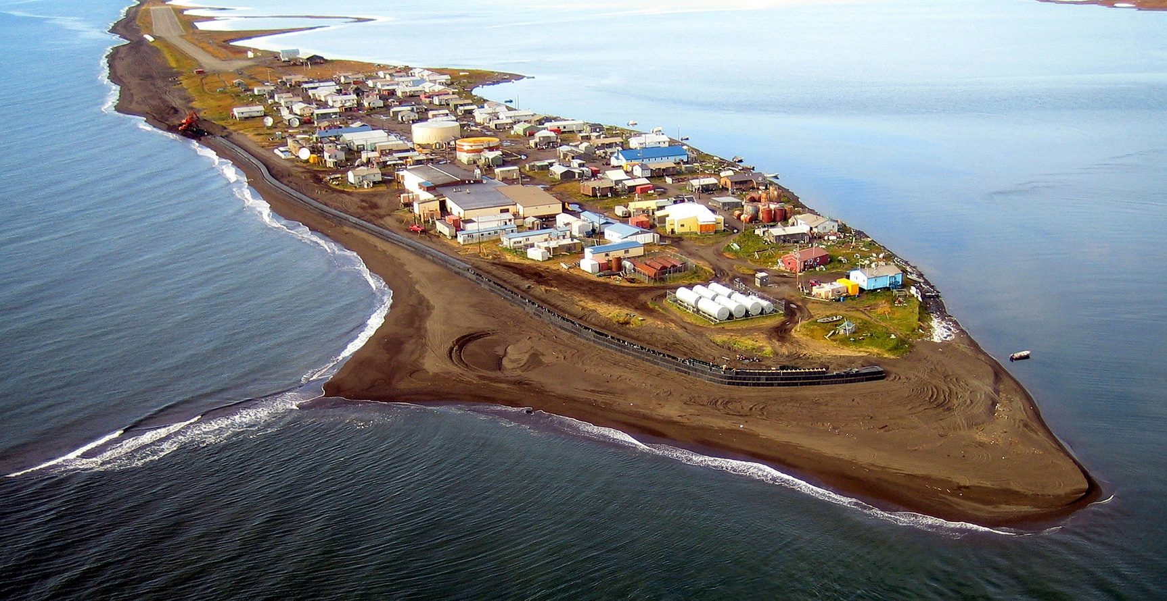
2 Klimaatverandering is niets nieuws!
Hoofdvraag
Wat zijn de oorzaken van enkele grote klimaatveranderingen die de aarde heeft gekend?
Notes:
Afbeelding: Kivalina, Alaska

Slide 3
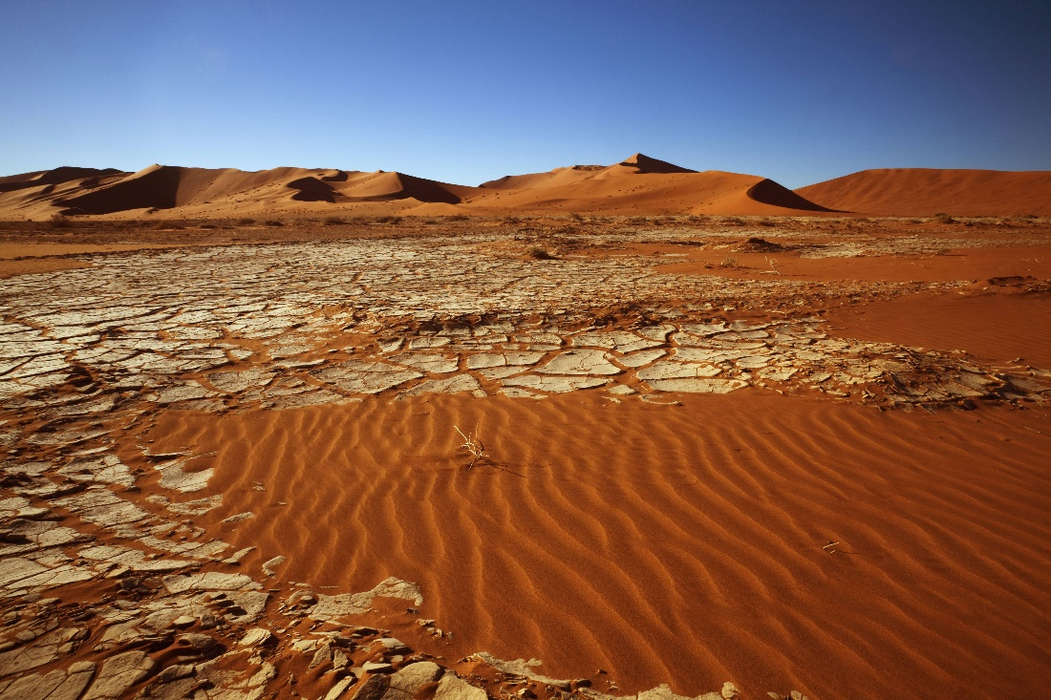
2.1 Woestijnaarde
Deelvragen
Wat is het verband tussen platentektoniek en de woestijnaarde uit het Perm?
Waarom heeft Nederland de aardgasvoorraden en het zout te danken aan de woestijnaarde?
Notes:
Afbeelding: Klimaatveranderingen

Slide 4
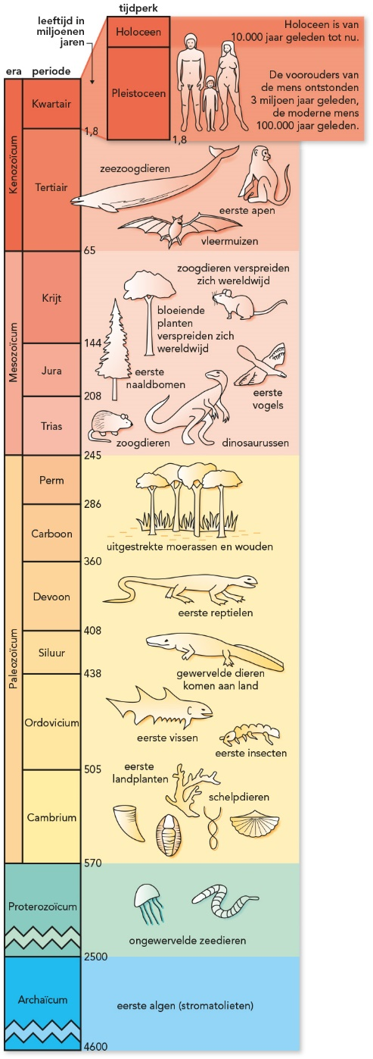
2.1 Woestijnaarde
Perm
► Door fossielen- en gesteenteonderzoek en een reconstructie van de platentektonische bewegingen is er veel informatie over het klimaat in het Perm (300 miljoen jaar tot 250 miljoen jaar geleden).
Continentverschuiving en de daarmee gepaard gaande zeespiegelbewegingen zijn bepalend geweest voor veranderingen in het klimaat.
Notes:
Afbeelding: Geologische tijdschaal

Slide 5
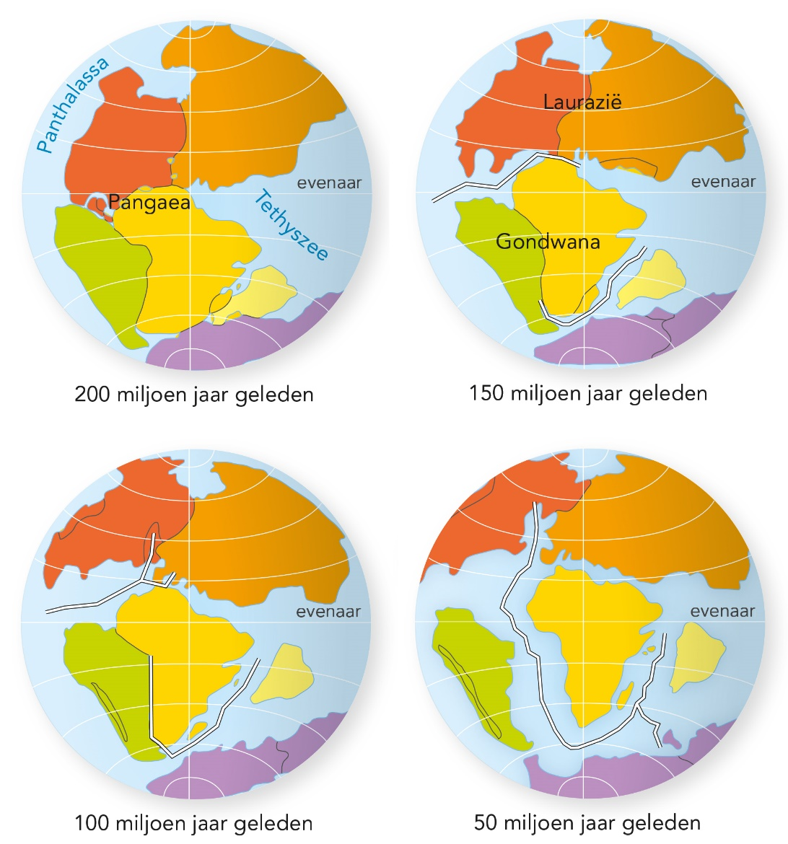
2.1 Woestijnaarde
Alfred Wegener
►Alfred Wegener: alle continenten zaten in het verre verleden aan elkaar vast – het oercontinent Pangea. Door uiteenvallen van Pangea waren de huidige continenten en oceanen gevormd.
Wegener kon niet verklaren waarom Pangea was opengebroken en waarom de continenten bewogen.
Notes:
Afbeelding: Het uiteenvallen van Pangea

Slide 6
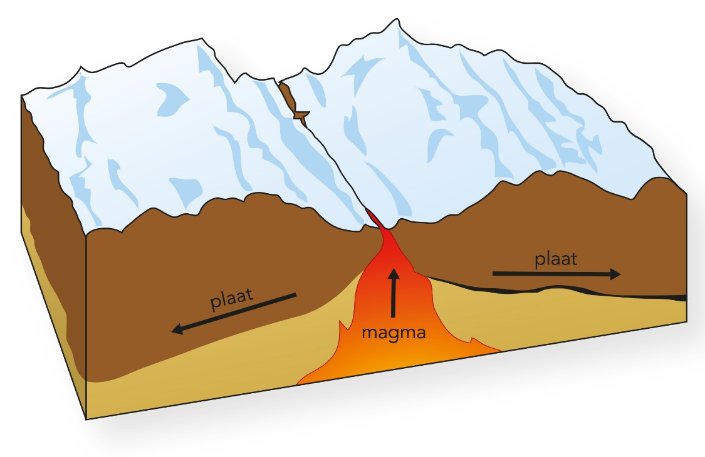
2.1 Woestijnaarde
Mid-oceanische ruggen
► In de oceanen liggen onderzeese gebergtegordels.
Het gesteente waaruit deze gebergten bestaan, is veel jonger dan het gesteente van de continenten.
● Hoe verder weg van de onderzeese gebergteketens, hoe ouder het gesteente. Door seafloor spreading wordt nieuw gesteente gevormd dat zich horizontaal verplaatst.
Notes:
Afbeelding: Vorming van een mid-oceanische rug

Slide 7
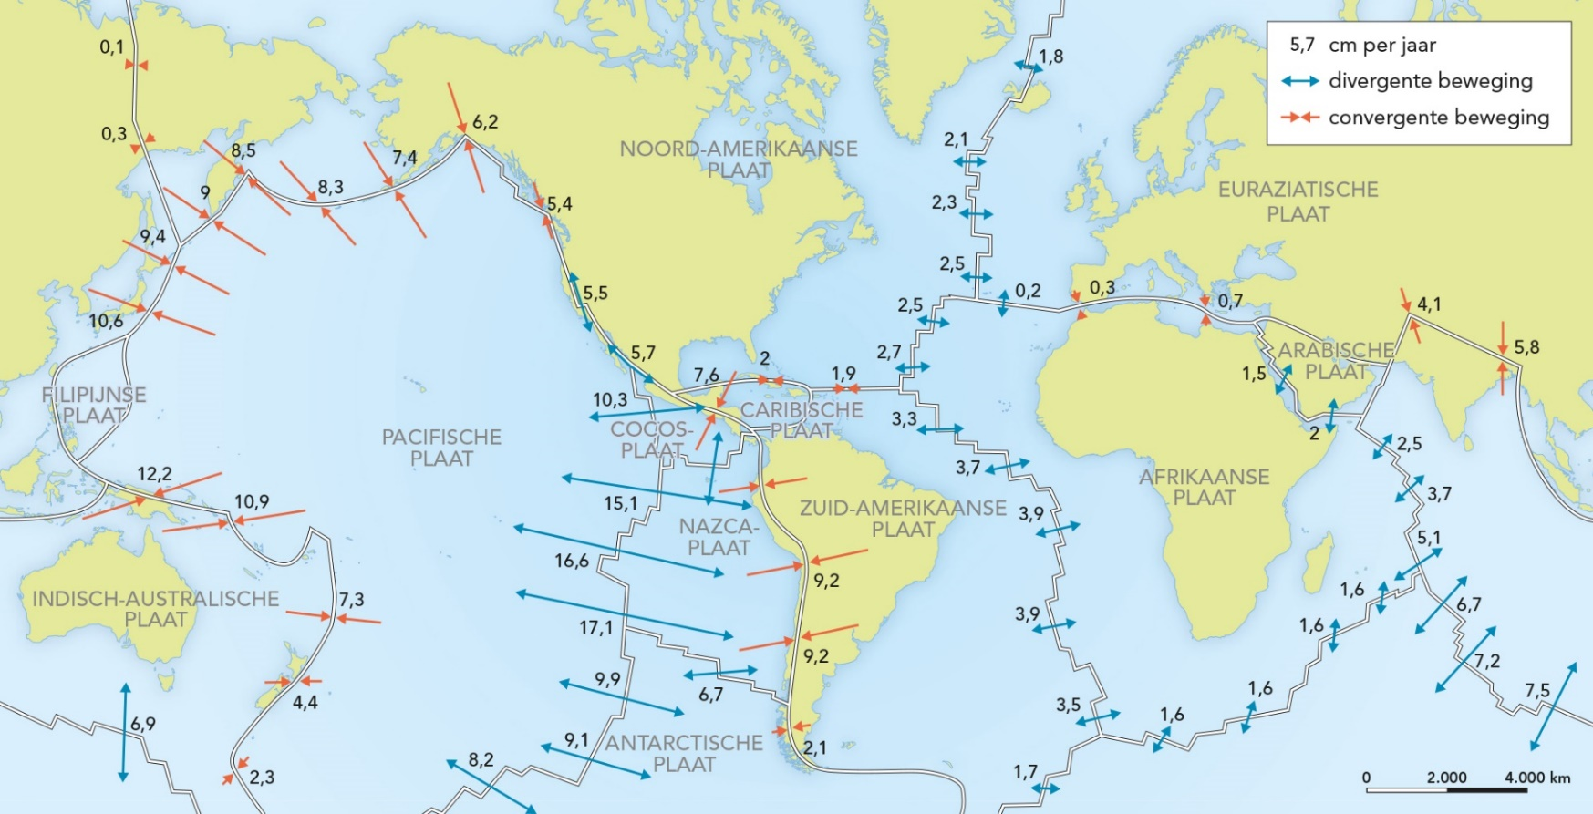
2.1 Woestijnaarde
Aardplaten
► De aardkorst bestaat uit allemaal platen die bij de mid-oceanische ruggen uit elkaar drijven. Op andere plekken botsen de platen en duikt de ene plaat weg onder de andere.
Notes:
Afbeelding: De belangrijkste platen en hun bewegingsrichting

Slide 8
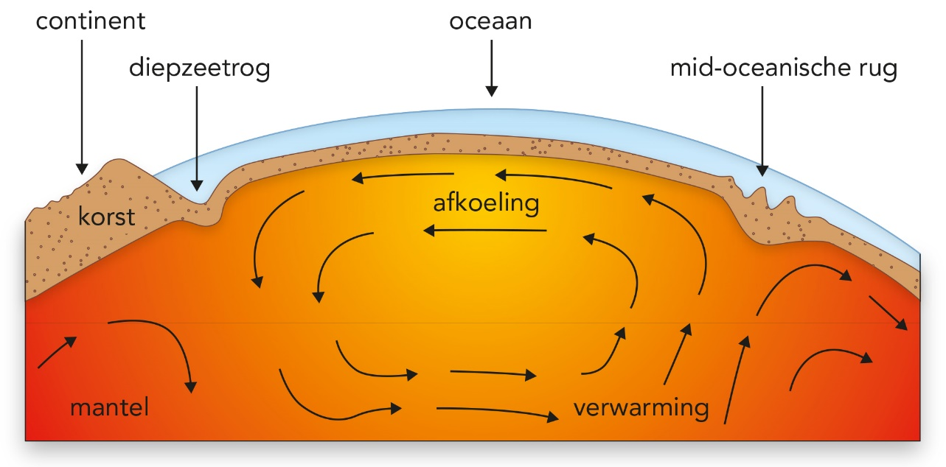
2.1 Woestijnaarde
Aardplaten
● De beweging van de platen wordt aangedreven door de inwendige warmte van de aarde ➔ kringlopen van magma: de convectiestromen.
Notes:
Afbeelding: Convectiestromen

Slide 9
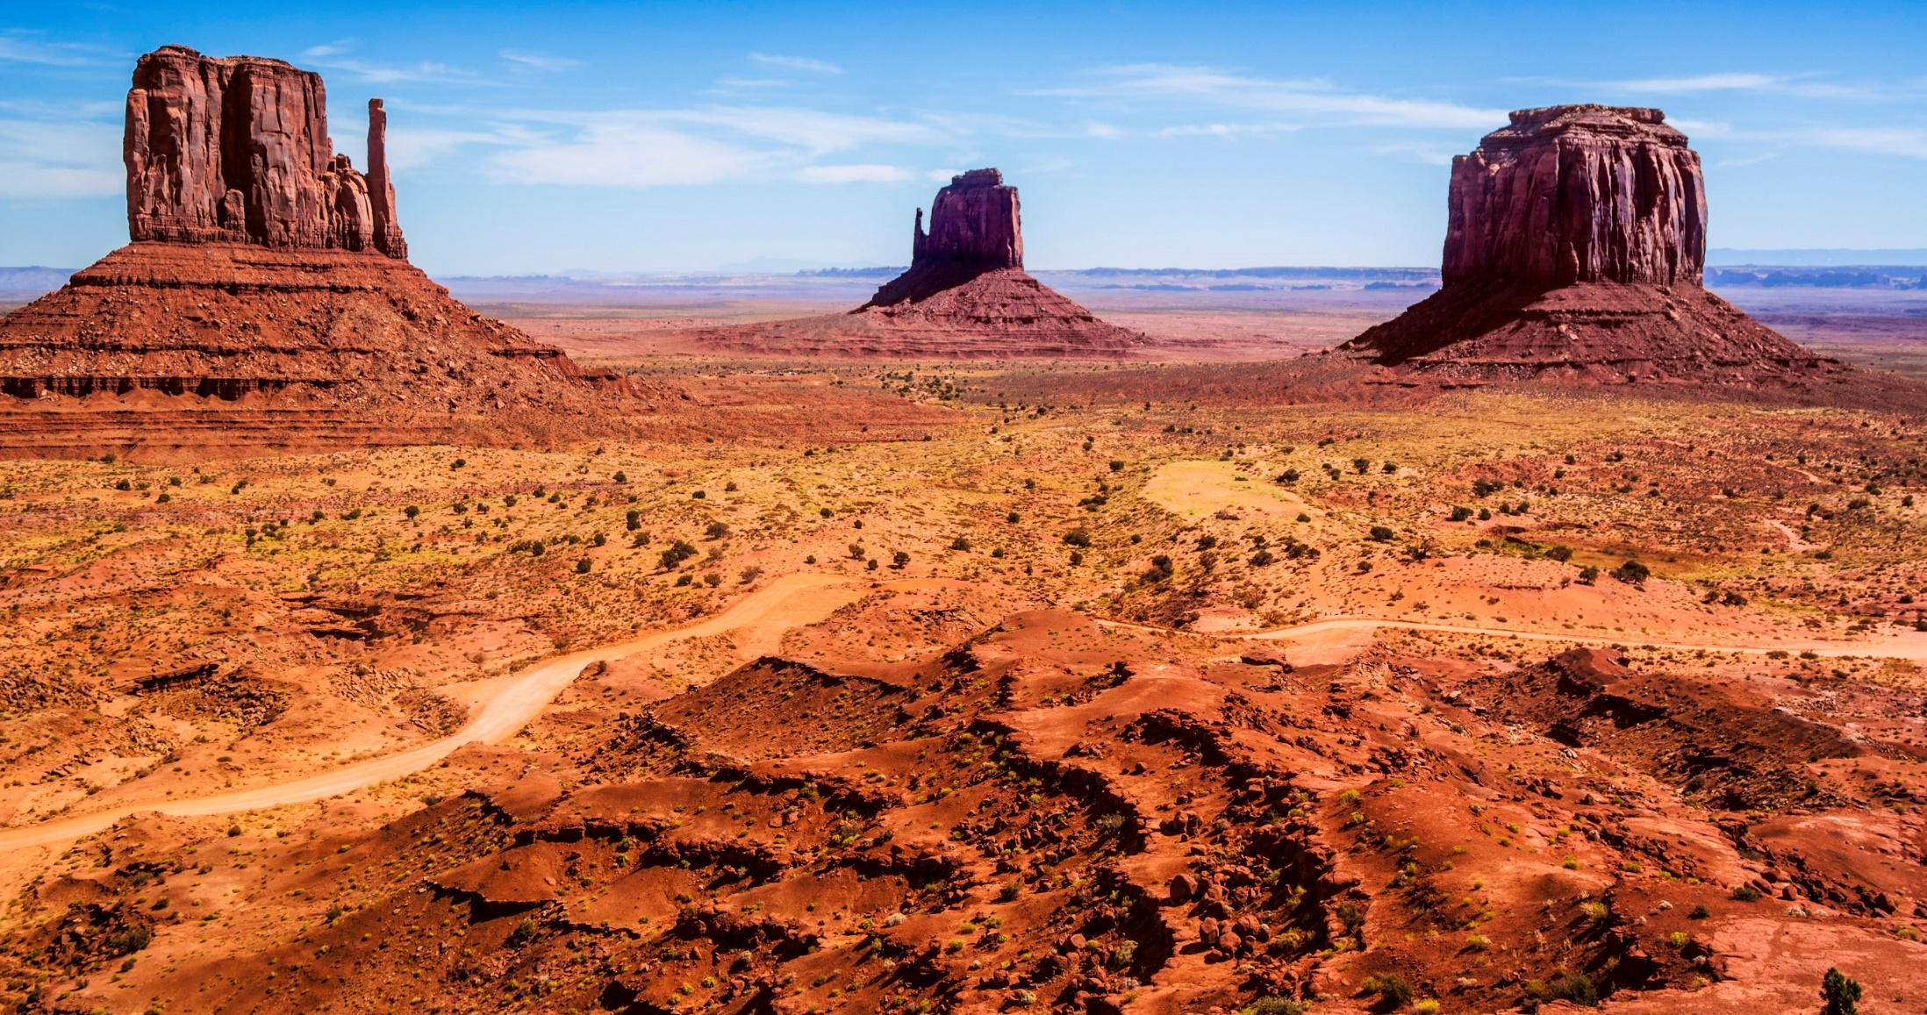
2.1 Woestijnaarde
Supercontinent
► In het Perm was er een oercontinent: Pangea. Omdat veel land ver weg van de oceaan lag, had een groot deel van de wereld een continentaal klimaat en was zeer droog.
● De zandlagen in de woestijn hebben een kenmerkende rode kleur, die is ontstaan door de ijzerdeeltjes in het zand.
Notes:
Afbeelding: Monument Valley (V,S.), een prachtig voorbeeld van de redhouse earth

Slide 10
2.1 Woestijnaarde
Supercontinent
● Veel water opgeslagen in een ijskap ➔
zeespiegel relatief laag ➔
gesteenten blootgesteld aan verwering en erosie ➔
rivieren namen afbraakmateriaal mee naar de oceanen ➔
meer voedingsstoffen voor flora en fauna in de oceanen ➔
sterke plantengroei leidde tot onttrekking van veel CO₂ ➔
laag CO₂-gehalte: vermindering broeikaseffect, dus afkoeling ➔
groei ijskappen en daling zeespiegel.

Slide 11
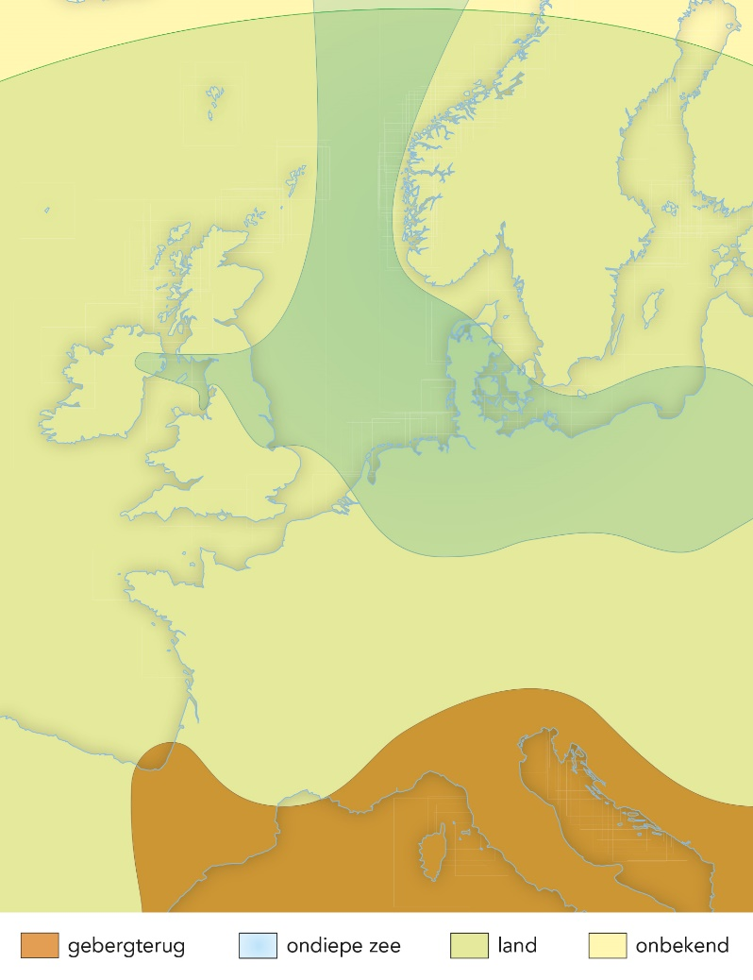
2.1 Woestijnaarde
Zout in Nederland
► Gedurende het Perm lag het huidige Nederland ter hoogte van de huidige Sahara. Het maakte deel uit van een grote woestijn die zich van Engeland tot Polen uitstrekte en die was omgeven door gebergtes. Aan het einde van het Perm overstroomde dit gebied.
● In de gevormde binnenzee verdampte het water door het droge klimaat. Het gevolg was dat zoutkristallen neersloegen en steenzoutlagen vormden.
Notes:
Afbeelding: De situatie van ‘Nederland’ in het Perm

Slide 12
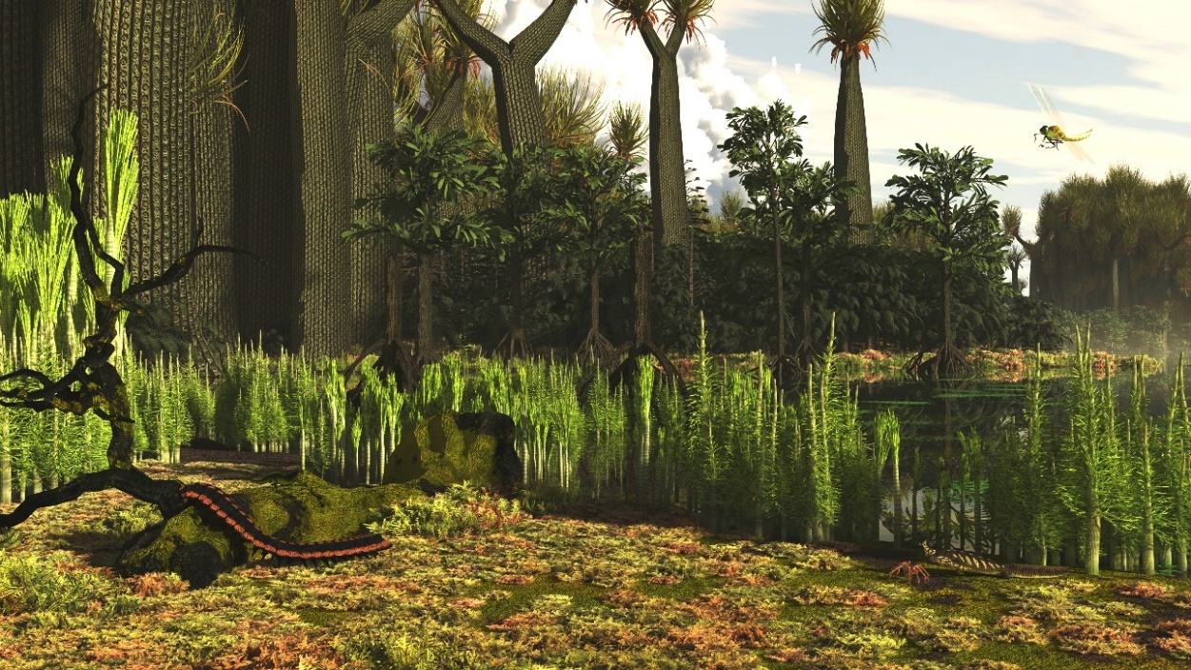
2.1 Woestijnaarde
Steenkool en aardgas in Nederland
► In het Carboon lag het huidige Nederland ter hoogte van de evenaar: moerasachtig, tropisch gebied. Planten die doodgingen, kwamen in het zuurstofarme water van de moerassen terecht en vormden dikke veenlagen. Door het inkolingsproces ontstaat uit veen uiteindelijk steenkool.
Notes:
Afbeelding: Het landschap van ‘Nederland’ in het Carboon

Slide 13
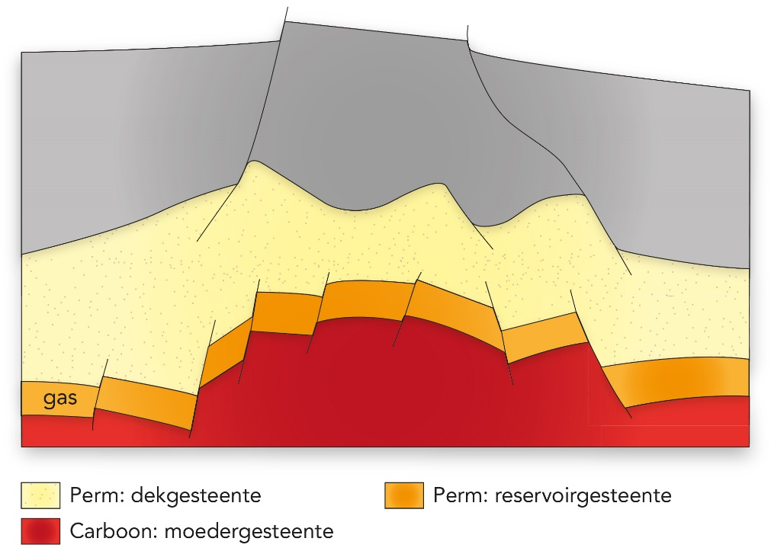
2.1 Woestijnaarde
Steenkool en aardgas in Nederland
● De dikke zoutlagen uit het Perm vormden een dekgesteente waardoor de uit de plantenresten ontsnappende gassen werden tegengehouden. De zandlagen uit het Perm dienden als reservoirgesteente.
Notes:
Afbeelding: Dek-, reservoir- en moedergesteente

Slide 14
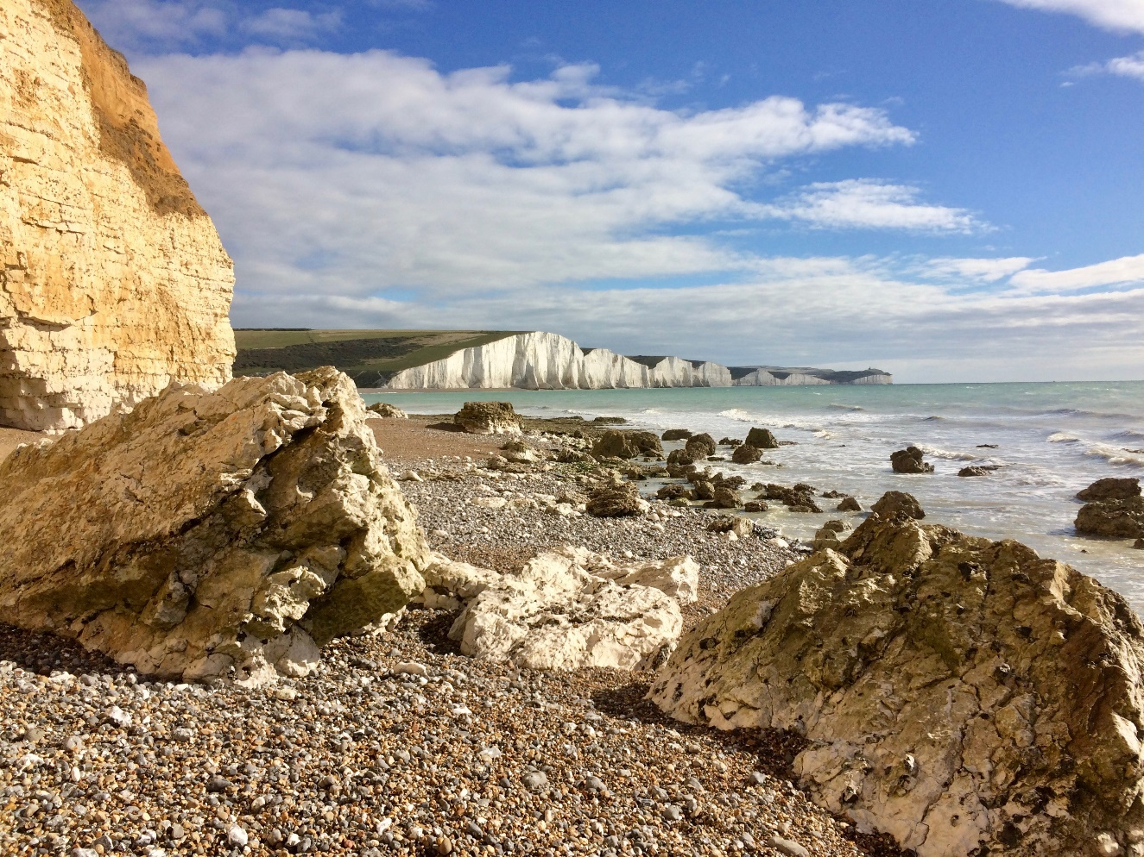
2.2 Broeikasaarde
Deelvragen
Waarom was er tijdens het Krijt sprake van een broeikasaarde?
Waardoor kwam er een abrupt einde aan de broeikasaarde?
Notes:
Afbeelding: De warmste periode ooit

Slide 15
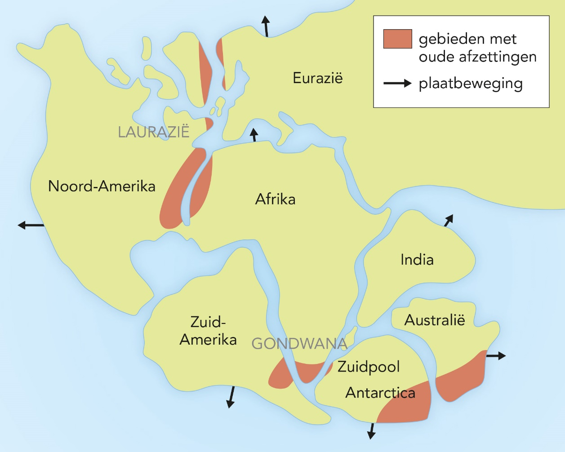
2.2 Broeikasaarde
Scheuren
► Na het Perm scheurde Pangea open: divergente breuken + vulkanisme.
Continenten raakten op drift en slenken liepen vol met zeewater.
Dit proces verliep zeer snel..
Notes:
Afbeelding: Het uiteenvallen van Pangea

Slide 16
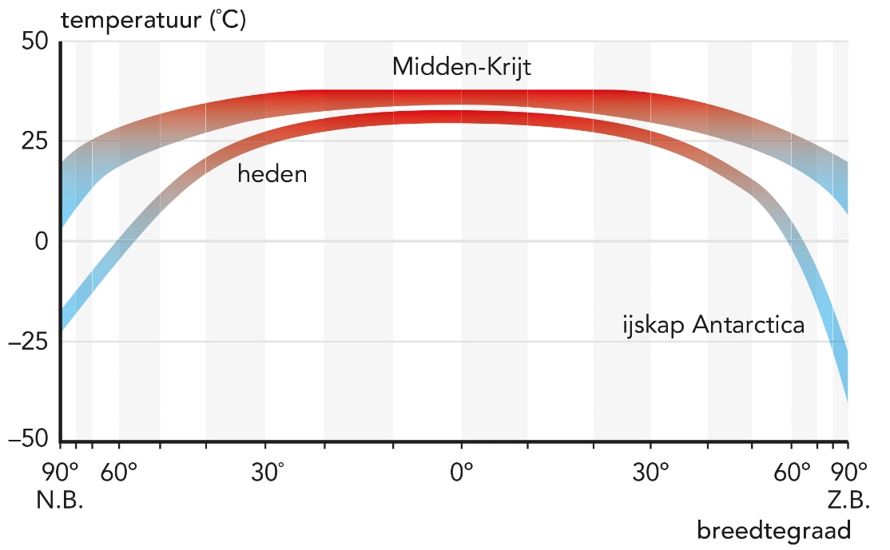
2.2 Broeikasaarde
Zeespiegel
► Door deze plaatbewegingen ontstond een groot oppervlak aan nieuwe oceaanbodem. De zeespiegel in die tijd stond 200 tot 300 meter hoger dan nu.
Het bergend vermogen van de oceanen nam af door de grote hoogte van de mid-oceanische ruggen.
Notes:
Afbeelding: De temperaturen in het Krijt en nu, op verschillende breedtegraden

Slide 17
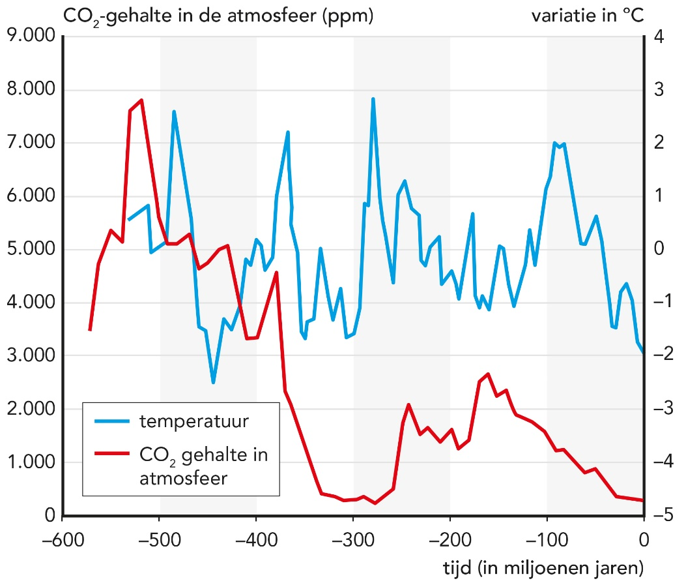
2.2 Broeikasaarde
Koolzuurgas
► Door het snel uiteendrijven van de platen ontstaan vulkaanuitbarstingen ➔ grote hoeveelheden vulkanische gassen in de atmosfeer.
Hierdoor ontstond een zeer hoog CO₂-gehalte in de atmosfeer.
● Waar is al dat koolzuurgas gebleven?
Het antwoord hierop vind je in de koolstofcyclus.
Notes:
Afbeelding: CO₂-gehalte en temperatuur n de atmosfeer in het verleden

Slide 18
2.2 Broeikasaarde
Koolzuurgas, de koolstofcyclus
De CO₂ in de lucht verbindt zich met waterdruppels en vormt koolzuur ➔
Dit zwakke zuur valt samen met de neerslag op de gesteenten op aarde ➔
Het natrium (Na), het kalium (K) en het calcium (Ca) waar de mineralen van deze gesteentes uit bestaan, lossen op en vormen klei ➔
Deze klei wordt door de rivieren en het grondwater samen met het koolzuur naar de zee gebracht ➔
Hier maken allerlei beestjes er kalkskeletten van. Uiteindelijk worden er dikke kalklagen gevormd.

Slide 19
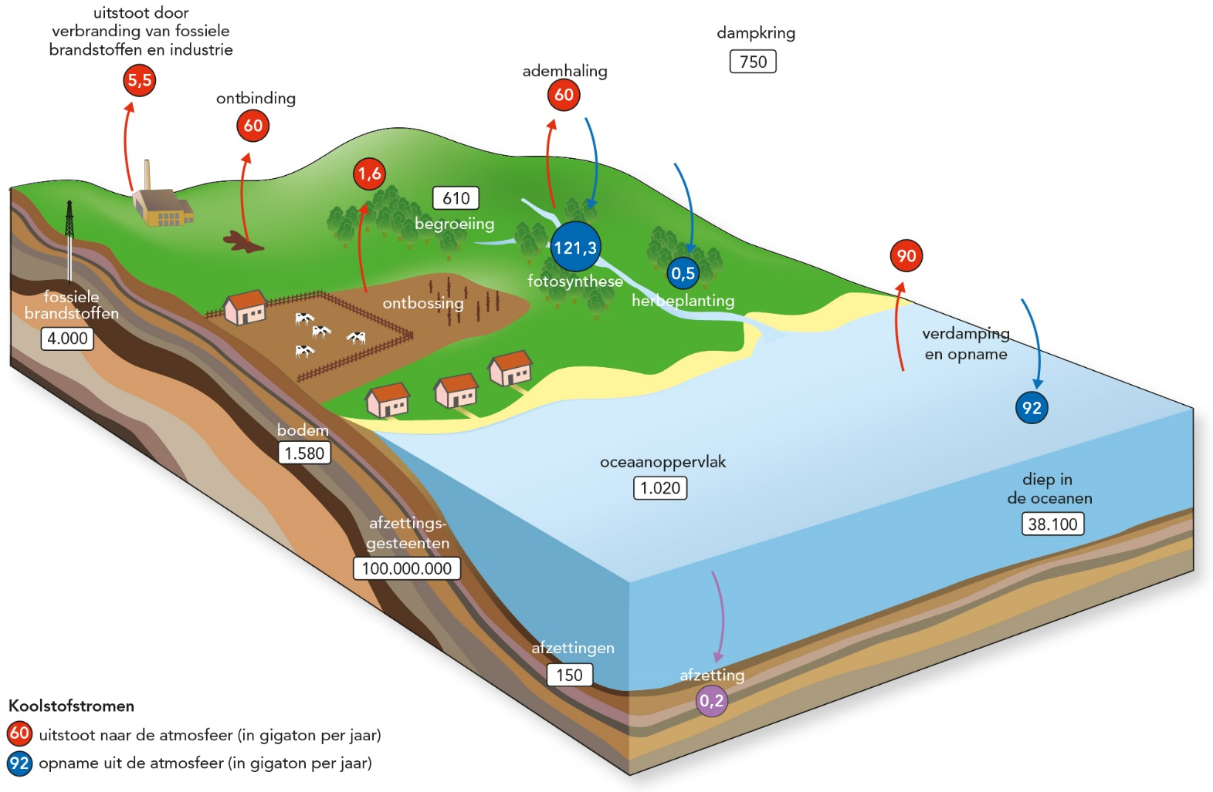
2.2 Broeikasaarde
Koolzuurgas, de koolstofcyclus
Notes:
Afbeelding: De koolstofcyclus

Slide 20
2.2 Broeikasaarde
‘The past is the key to the present’
► Bij het actualiteitsprincipe wordt aangenomen dat processen in het verleden op dezelfde manier zijn verlopen als tegenwoordig.

Slide 21
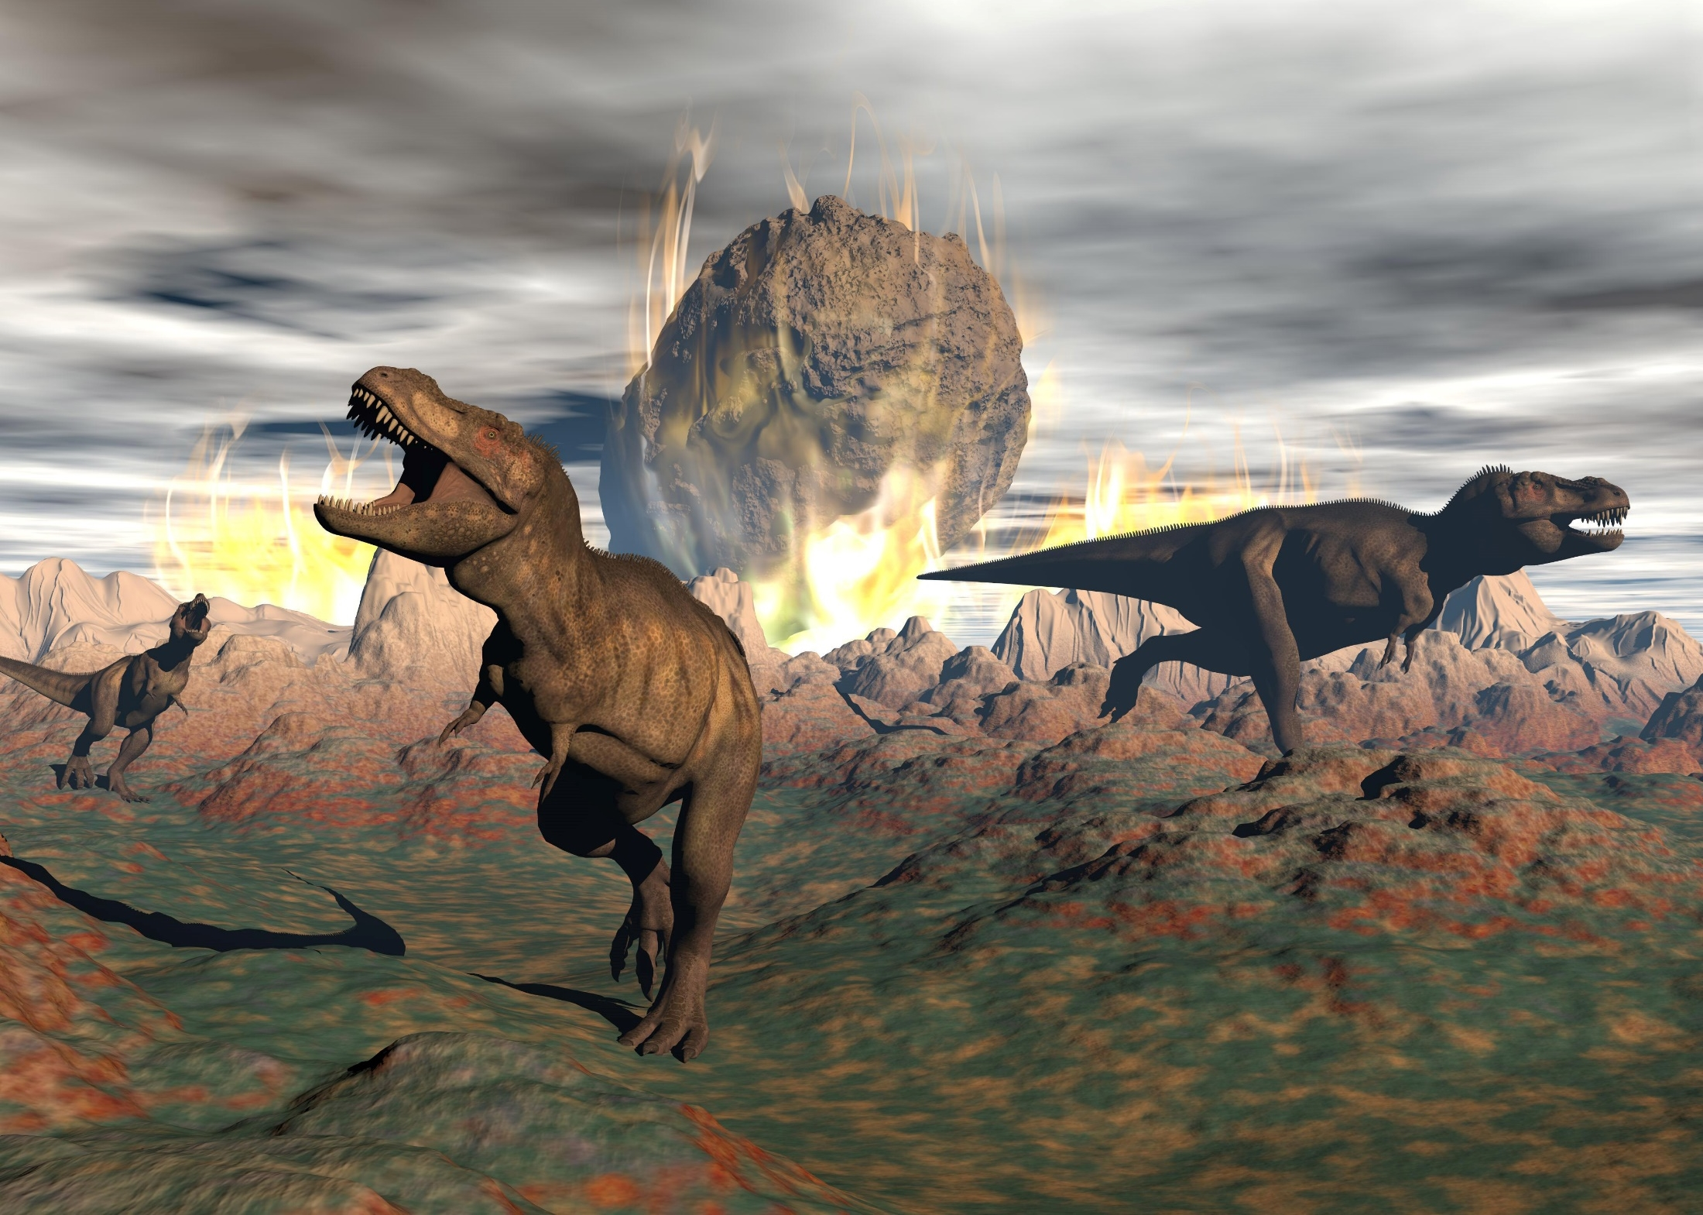
2.2 Broeikasaarde
Dinokiller?
► Op de grens tussen het Krijt en het Tertiair was er een abrupte klimaatverandering. Veel zeeleven, flora en fauna werd vernietigd. De oorzaak is waarschijnlijk een geweldige meteorietinslag.
● Veel sedimenten gevonden met een relatief hoog gehalte aan iridium, dit mineraal is in meteorieten veel aanwezig. In Yucatan (Mexico) is een inslagkrater gevonden die uit die tijd stamt.
Notes:
Afbeelding: Artist’s impression van een meteorietinslag

Slide 22
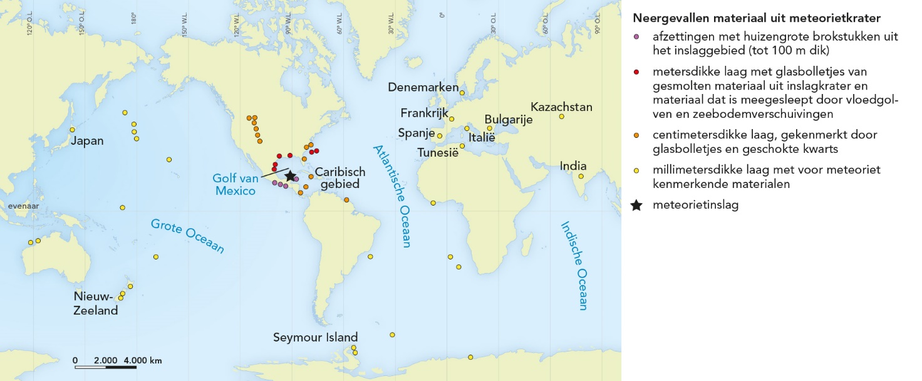
2.2 Broeikasaarde
Dinokiller?
● Meer aanwijzingen voor de theorie:
mineralen gevonden die (normaal) op aarde niet voorkomen
koolstof in sedimenten door de branden na de inslag
fijn stof in de atmosfeer blokkeerde het zonlicht ➔ afkoeling
verstoring van de fotosynthese ➔ voedselketens vernietigd
Notes:
Afbeelding: Bewijzen voor de meteorietinslag op de grens van het Krijt en het Tertair.

Slide 23
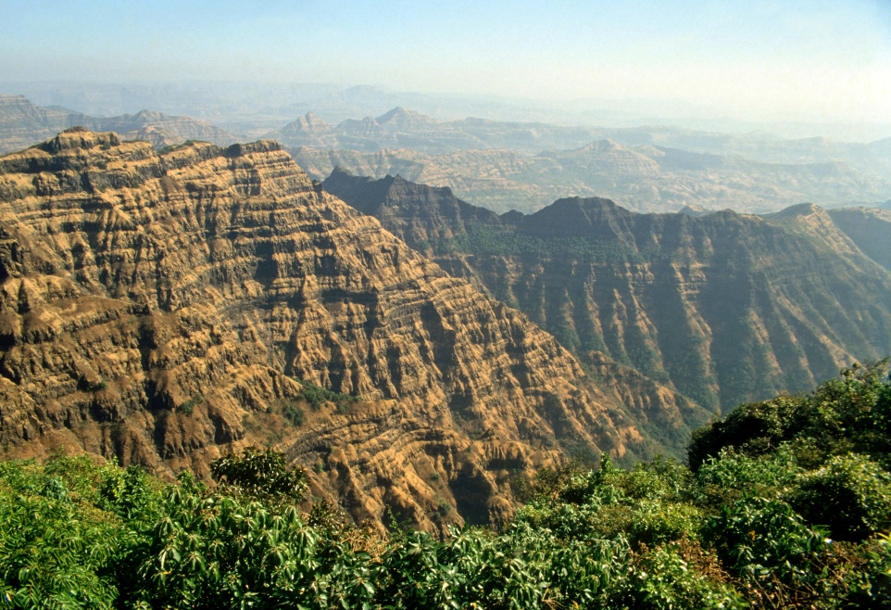
2.2 Broeikasaarde
Vulkaanuitbarstingen in India
►Een andere theorie voor de mondiale uitsterving: heftige vulkaanuitbarstingen in India. Door de vrijkomende stofwolken werd het zonlicht tegengehouden en koelde het klimaat af.
● Tegenwoordig gaat men uit van een combinatie van de twee theorieën.
Basaltlagen in de Deccan Traps in West-India
Notes:
Afbeelding: Basaltlagen in de Deccan Traps in West-India

Slide 24
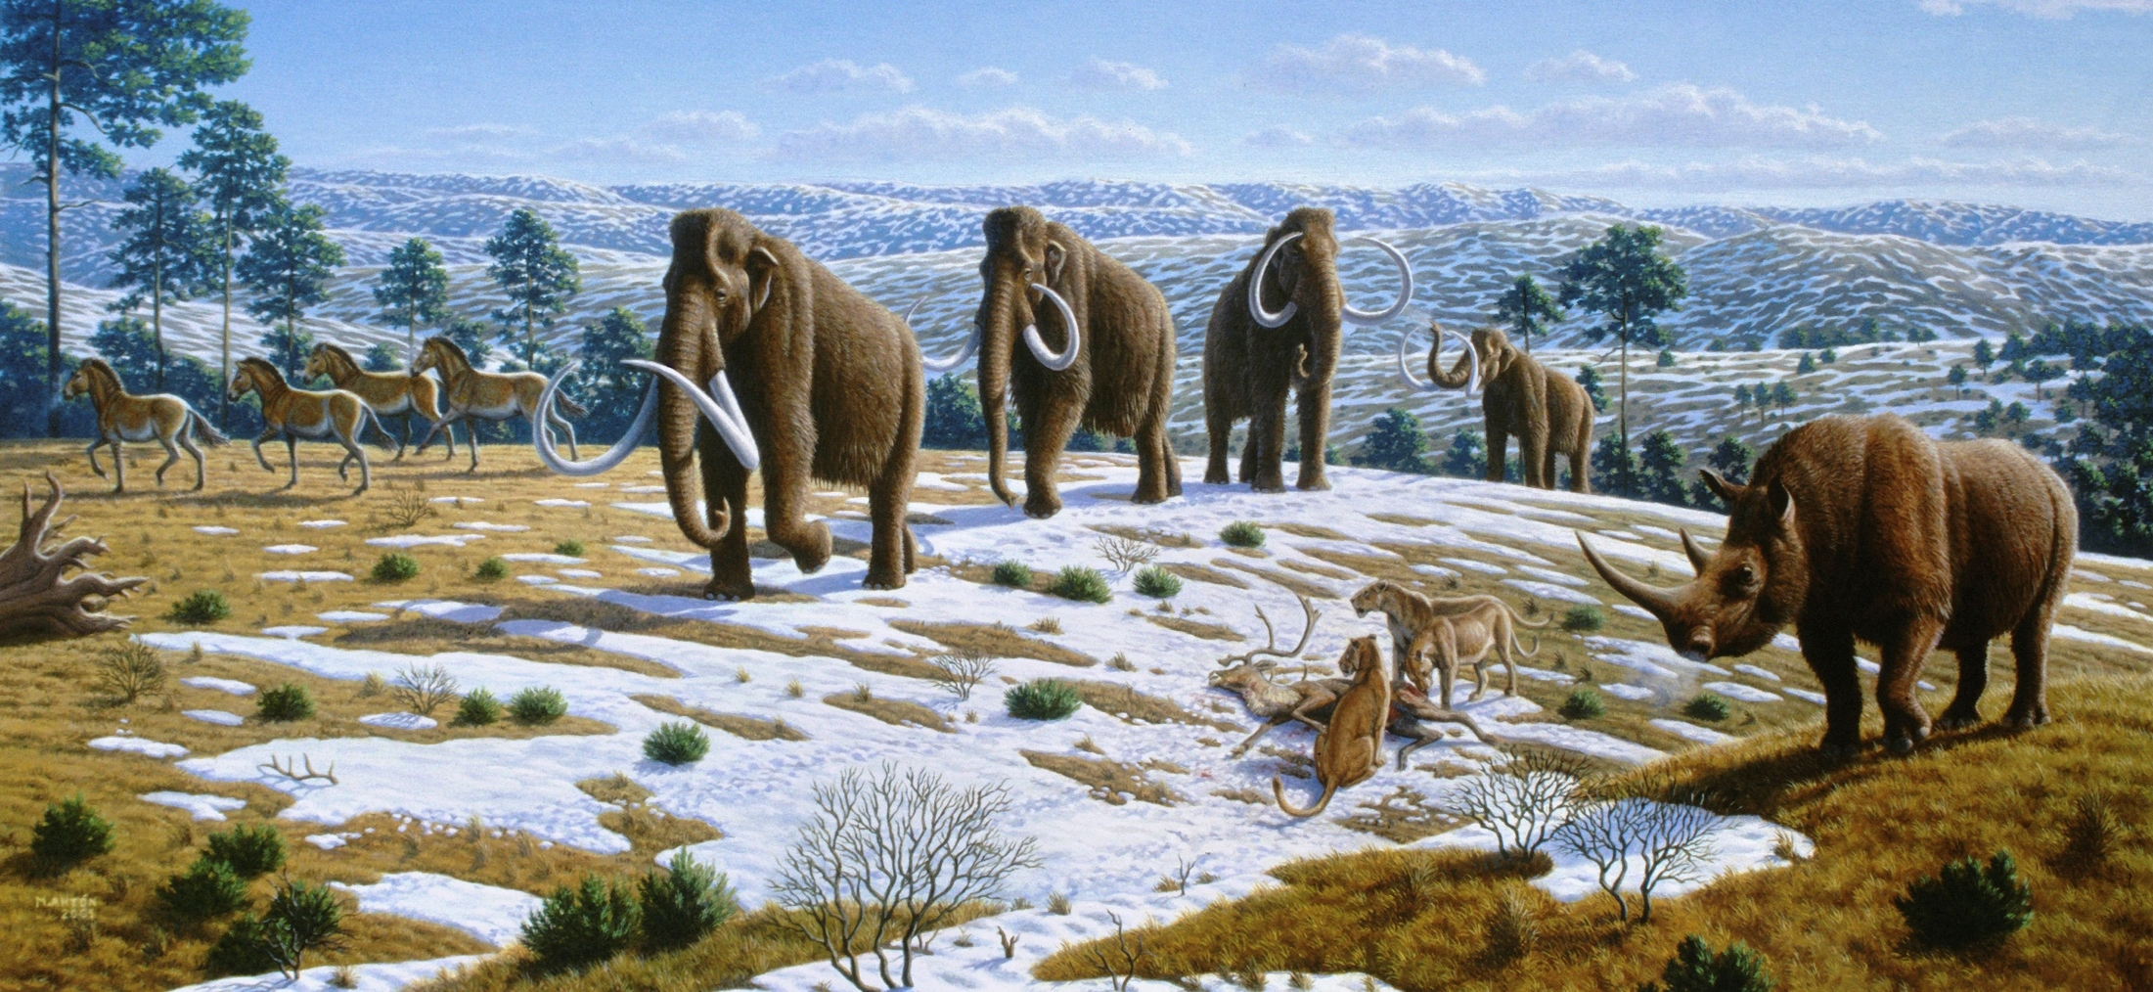
2.3 IJstijdaarde
Deelvraag
Wat zijn de sturende mechanismen achter de ijstijden in het pleistoceen?
Notes:
Afbeelding: Kwartair

Slide 25
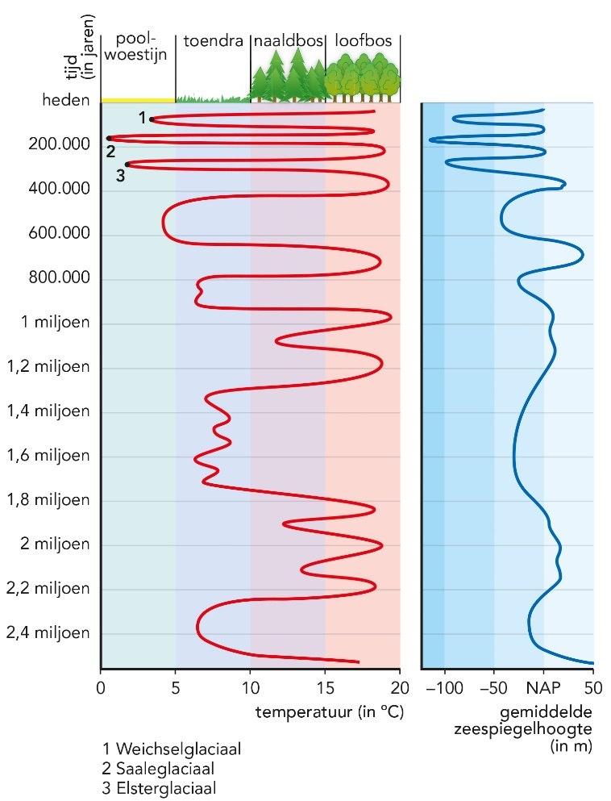
2.3 IJstijdaarde
IJstijdtheorieën
► Kwartair: een afwisseling van glacialen en interglacialen.
Kwartaire klimaatveranderingen ontstaan door een complex samenspel van meerdere factoren die zich afspelen op verschillende tijdschalen: de ijstijdtheorieën.
Notes:
Afbeelding: Gemiddelde zomertemperatuur en gemiddelde zeespiegelhoogte in het Kwartair in het gebied dat nu Nederland is.

Slide 26
2.3 IJstijdaarde
IJstijdtheorieën
● Belangrijkste factor: ligging van de continenten en het verschuiven hiervan als gevolg van platentektoniek.
Eén van de voorwaarden voor een ijstijd:
veel land in de omgeving van de polen: meer ijs ➔ groter albedo.
Notes:
Afbeelding: Gemiddelde zomertemperatuur en gemiddelde zeespiegelhoogte in het Kwartair in het gebied dat nu Nederland is.

Slide 27
2.3 IJstijdaarde
Zonnestraling
►De afwisseling in glacialen en interglacialen is niet alleen toe te schrijven aan de platentektoniek.
Kleine veranderingen in de baan van de aarde om de zon en in de stand van de aardas spelen een rol.
Hierdoor verandert de verdeling van de zonnestraling over de aarde.

Slide 28
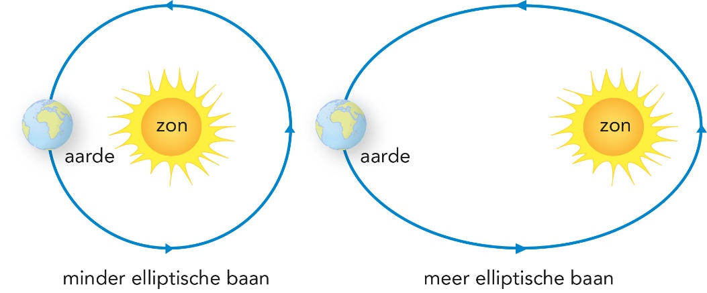
2.3 IJstijdaarde
Milankovitch
► Milankovitch onderzocht veranderingen in de baan van de aarde om de zon en in de stand van de aardas.
Er zijn drie cycli – de Milankovitch-variabelen – belangrijk:
excentriciteit, scheefstelling en precessie.
excentriciteit: de ellipsvormige baan van de aarde om de zon wisselt om de 100.000 tot 400.000 jaar.
Notes:
Afbeelding: Excentriciteit

Slide 29
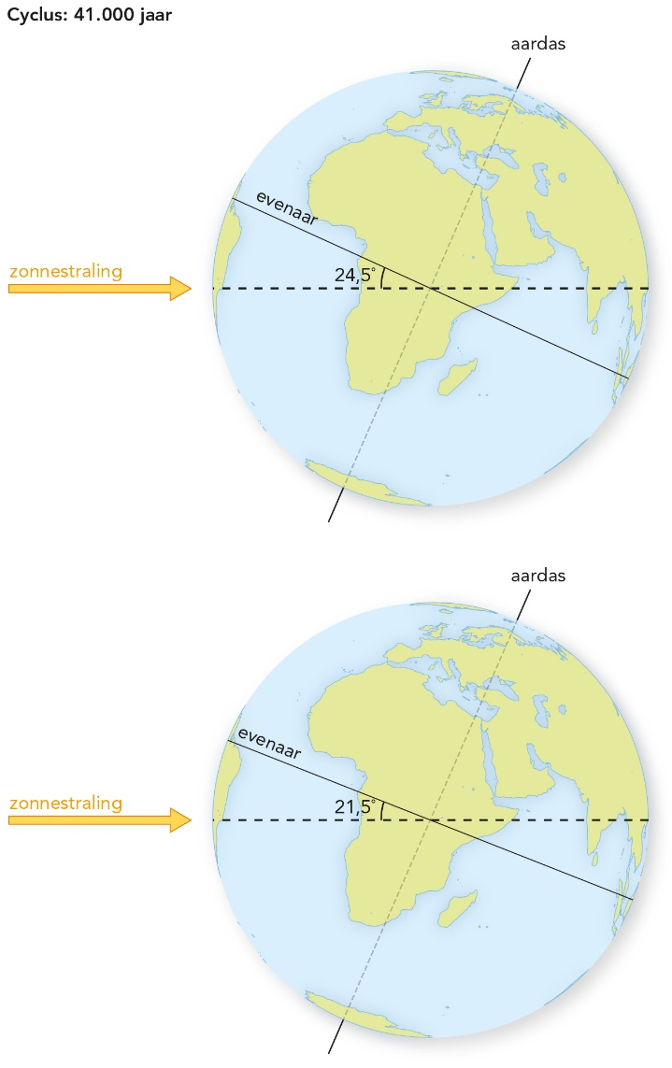
2.3 IJstijdaarde
Milankovitch
● scheefstelling: de hoek van de aardas ten opzichte van de baan van de aarde om de zon varieert (in een periode van 41.000 jaar) tussen 21,5 en 24,5 graden.
Notes:
Afbeelding: Scheefstelling

Slide 30
2.3 IJstijdaarde
Milankovitch
precessie: de schommeling van de aardas. De cyclus duurt
19.000 – 23.000 jaar.
Notes:
Afbeelding: Precessie

Slide 31
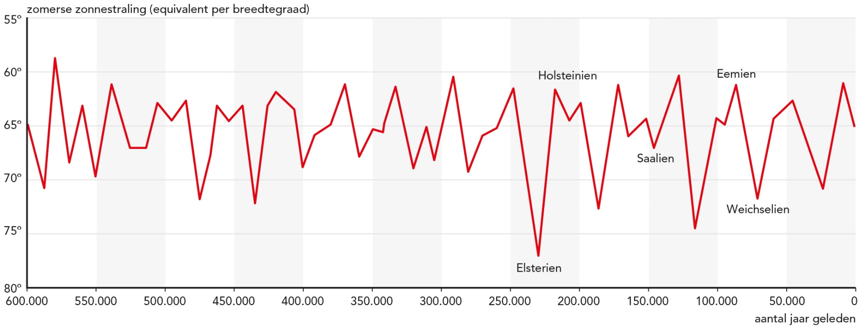
2.3 IJstijdaarde
Totaalplaatje
► Veranderingen in deze drie grootheden veroorzaken variaties in de hoeveelheid instraling die de aarde ontvangt. Een klein verschil kan ervoor zorgen dat de gemiddelde mondiale temperatuur stijgt of daalt met 5° C.
De Milankovitch-curve
Notes:
Afbeelding: De Milankovitch-curve

Slide 32
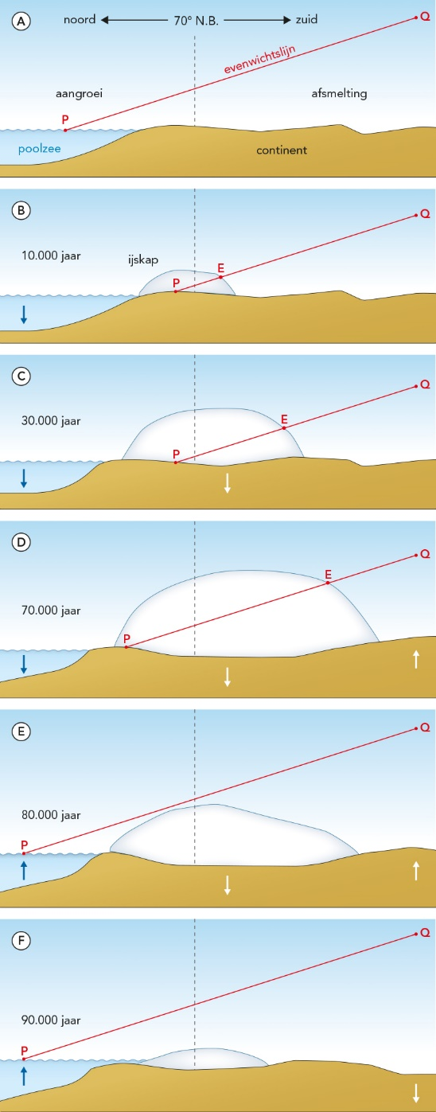
2.3 IJstijdaarde
Glaciale wip
►Een ijstijd kan ontstaan door kleine veranderingen in de stand van de aardas.
De aardkorst zoekt naar een evenwicht als er door het ijs een deel naar beneden wordt gedrukt: glaciale wip.
Notes:
Afbeelding: Groei en afsmelten van een ijskap door veranderingen in de stand van de aardas

Slide 33
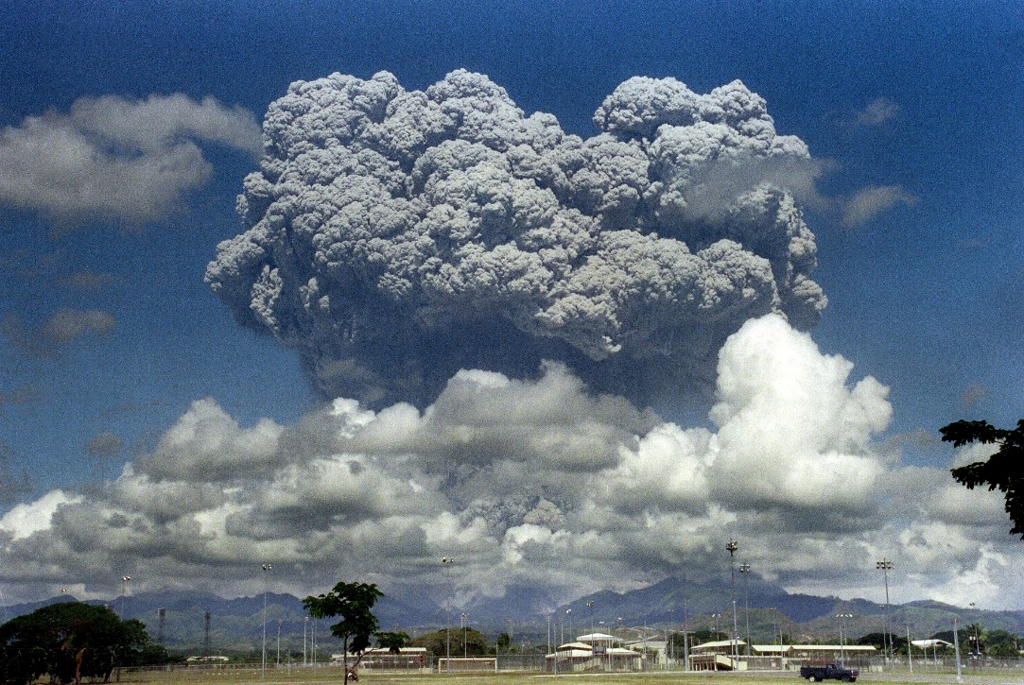
2.3 IJstijdaarde
Andere factoren
► Andere positieve en negatieve terugkoppelingsmechanismen bijv. winden, neerslag, verdamping en zeestromen.
● Gedurende de ijstijden stond de zeespiegel lager en was het patroon van zeestromen anders dan nu.
● Vulkanische activiteit heeft ook invloed op de temperatuur. Stofdeeltjes in de dampkring en reflecteren het zonlicht. Het aardoppervlak wordt daardoor koeler.
Notes:
Afbeelding: Uitbarsting van de Pinatubo, Filipijnen

Slide 34
2.4 Reconstructie van klimaten uit het verleden
Deelvraag
Hoe worden klimaatveranderingen uit het verleden gereconstrueerd?
Notes:
Afbeelding: IJsboringen

Slide 35
2.4 Reconstructie van klimaten uit het verleden
Vroeger
► De paleoklimatologie is de wetenschap die inzicht probeert te krijgen in de vroegere klimaten (paleoklimaten) op aarde en de mechanismen die veranderingen hebben veroorzaakt.
● Om klimaten uit het verleden te reconstrueren, wordt vaak gewerkt met indicatoren die indirect iets zeggen over het klimaat in het verleden.

Slide 36
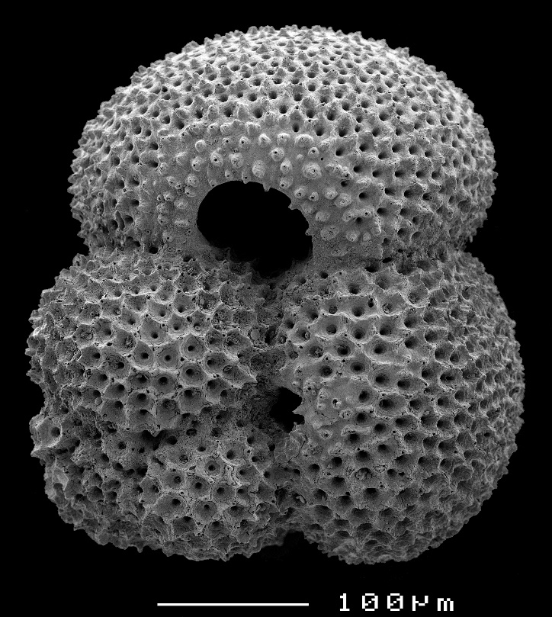
2.4 Reconstructie van klimaten uit het verleden
Boringen in oceaanbodems
► Door te kijken naar de isotopen van bepaalde elementen in sedimenten en fossielen kan de afwisseling van warmere en koudere perioden worden vastgesteld.
Isotopen zijn atomen met dezelfde chemische eigenschappen, maar met verschillende atoomgewichten. Vaak wordt gewerkt met de
¹⁶O-¹⁸O verhouding.
Notes:
Afbeelding: Kalkskeletjes van ongeveer 0,5 mm groot

Slide 37
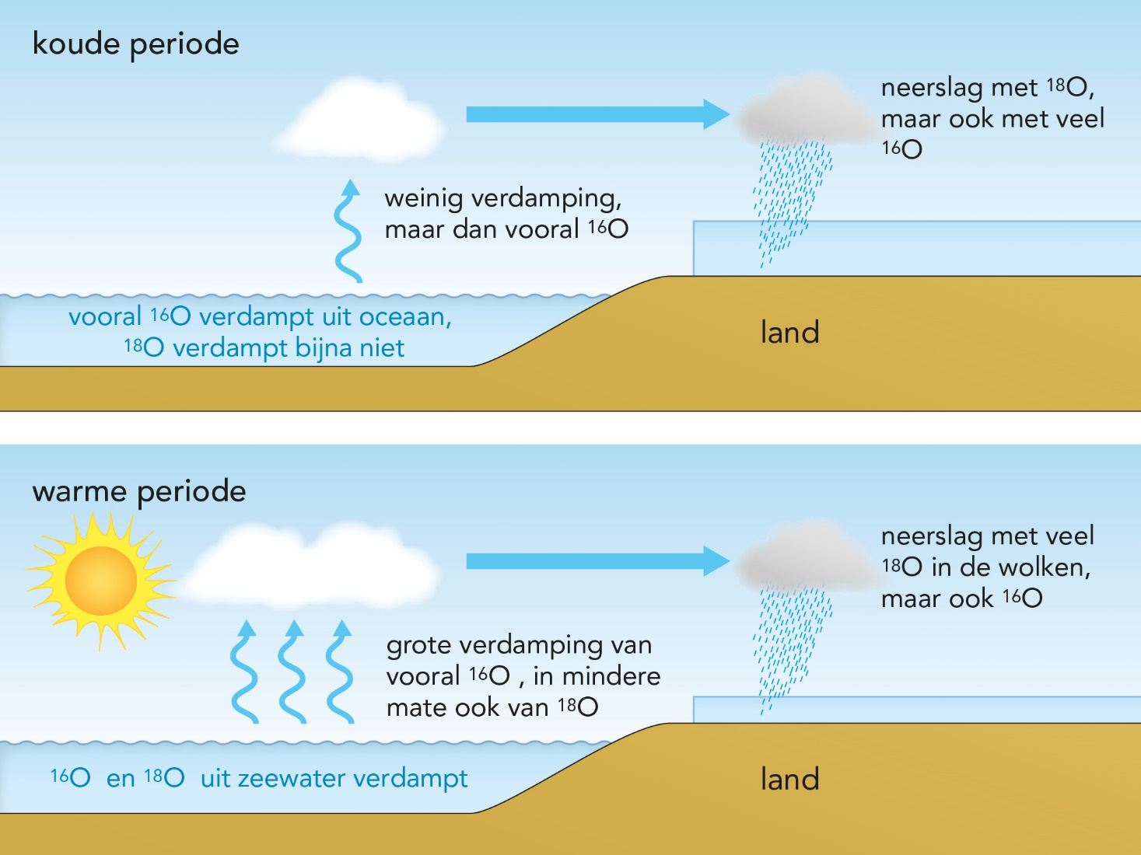
2.4 Reconstructie van klimaten uit het verleden
Boringen in ijskappen
► Bij boringen in ijskappen wordt dezelfde methode gebruikt.
Notes:
Afbeelding: De ¹⁶O-¹⁸O-verhouding.

Slide 38
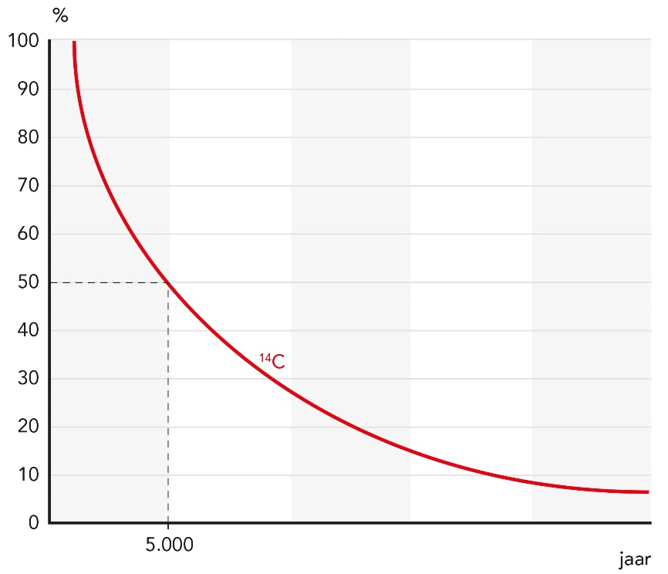
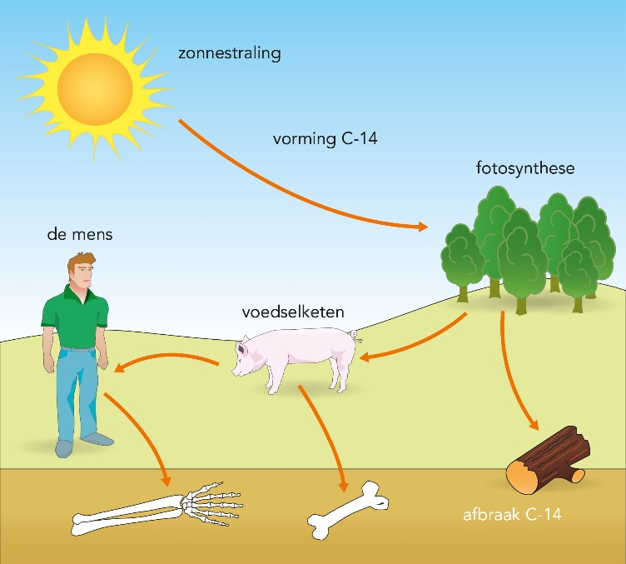
2.4 Reconstructie van klimaten uit het verleden
¹⁴C-methode
► De ¹⁴C-methode wordt gebruikt om de ouderdom van organisch materiaal te bepalen: het gehalte aan de radioactieve koolstofisotoop ¹⁴C is ongeveer constant in de lucht, maar neemt af in dood materiaal door radioactief verval.
Notes:
Afbeelding: Opname en afbraak van koolstof (l) en Halfwaardetijd van ¹⁴C

Slide 39
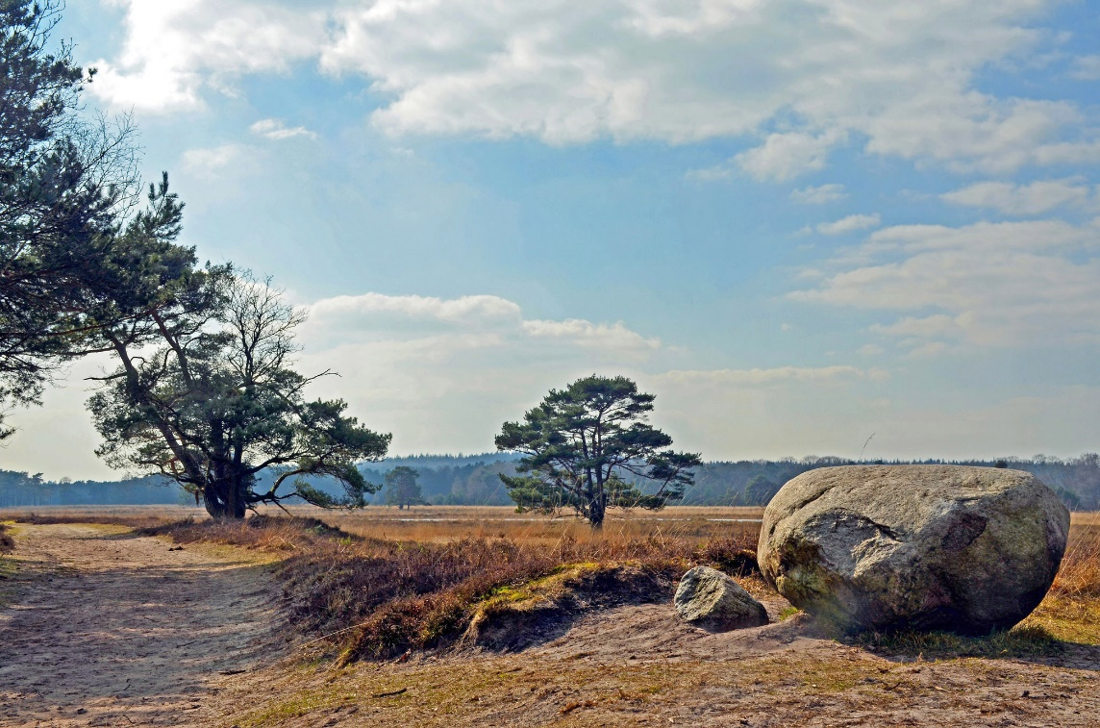
2.4 Reconstructie van klimaten uit het verleden
Geomorfologie en bodemonderzoek
► De geomorfologie legt zich toe op de beschrijving en de verklaring van de vormen in het landschap, zoals rivierdalen, berghellingen en kusten. Ook de geomorfologie heeft aanwijzingen opgeleverd voor vroegere klimaten.
Notes:
Afbeelding: Deze zwerfkei is er het bewijs van dat hier vroeger landijs lag

Slide 40
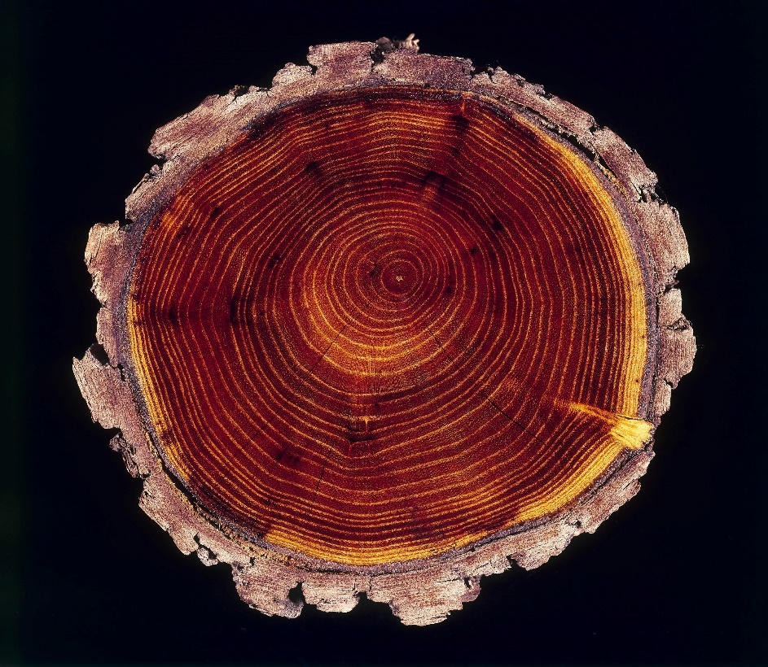
2.4 Reconstructie van klimaten uit het verleden
Dichter bij het heden
De twee meest gebruikte technieken voor het onderzoeken en bepalen van het klimaat tijdens het holoceen:
pollenanalyse (palynologie)
jaarringen van bomen
(dendrochronologie).
Bij het onderzoek naar het klimaat van de laatste paar duizend jaar kun je historische bronnen gebruiken.
Notes:
Afbeelding: Jaarringen van bomen: hoe dikker de jaarring, hoe warmer en natter het klimaat

Slide 41
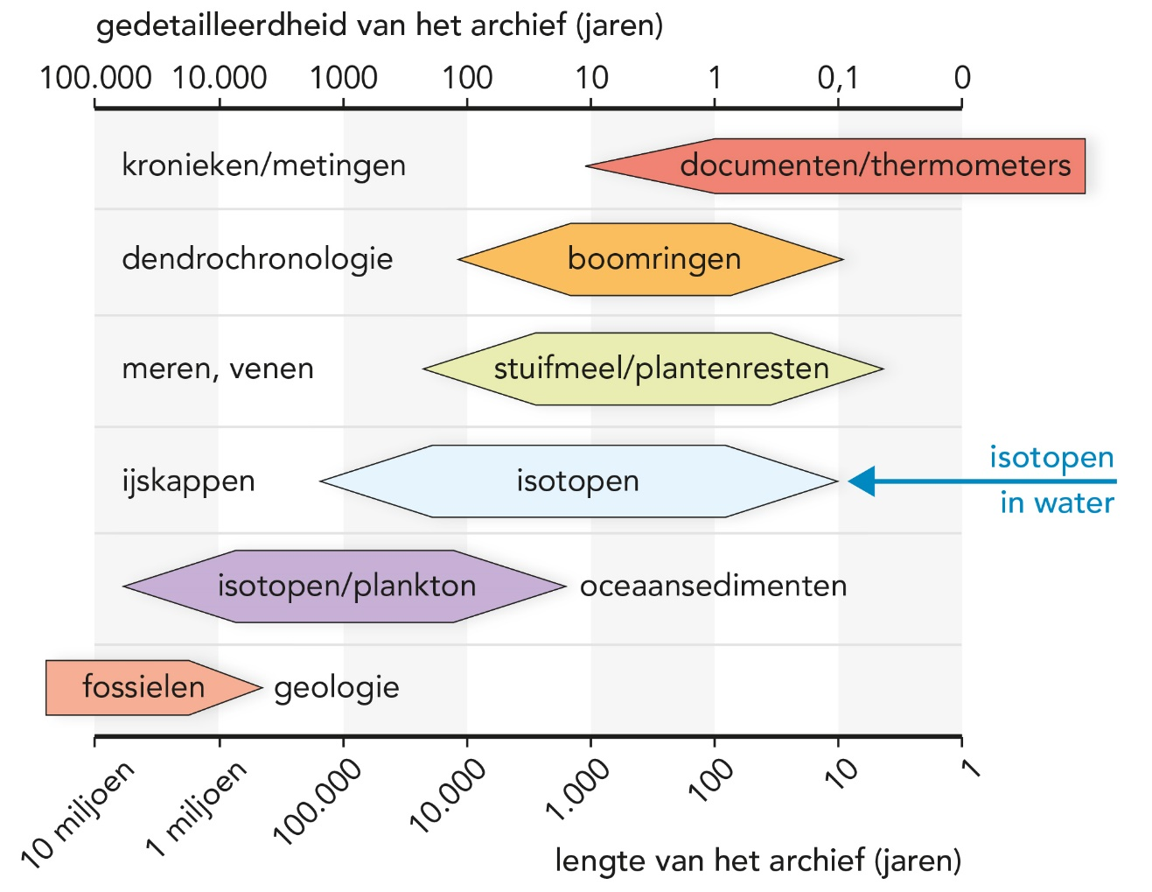
2.4 Reconstructie van klimaten uit het verleden
Dichter bij het heden
Onderzoeksmethoden naar klimaten in het verleden.
Notes:
Afbeelding: Onderzoeksmethoden naar klimaten in het verleden

